Slide 1



Trường ĐH Công Nghệ Thông Tin – ĐHQG TP.HCM
Khoa Mạng máy tính và Truyền thông
NT531.P11.MMCL – Đánh giá hiệu năng hệ thống mạng máy tính
XÂY DỰNG HỆ THỐNG GIÁM SÁT MẠNG VỚI OBSERVIUM
Giảng viên hướng dẫn:
PGS. TS. Lê Trung Quân
Thành viên nhóm 11:
21520695 – Hồ Mạnh Đạt
21521839 – Trần Ngọc Phương Anh

Slide 2
Nội dung
01
03
05
02
04
Tổng quan về giám sát hiệu năng mạng
Phát triển hệ thống giám sát mạng với Observium
Kết luận và hướng phát triển
Cơ bản về
giao thức SNMP
Triển khai thực nghiệm và kết quả

Slide 3
01
Tổng quan về giám sát hiệu năng mạng

Slide 4

Notes:
Giám sát hiệu năng mạng là quá trình theo dõi hiệu suất, tính sẵn sàng và bảo mật của các thiết bị và kết nối mạng.
Mục tiêu là đảm bảo hệ thống hoạt động ổn định và hiệu quả.
Quá trình này thu thập và phân tích thông tin từ các thành phần mạng, nhằm đánh giá tình trạng và gửi cảnh báo cho quản trị viên khi có vấn đề xảy ra.

Slide 5

1
Mục đích của giám sát mạng
Phát hiện sớm sự cố
Tối ưu hóa hiệu suất
Đảm bảo tính sẵn sàng
Bảo mật
Notes:
Phát hiện sớm các sự cố như mất kết nối, quá tải thiết bị, lỗi hệ thống.
Tối ưu hóa hiệu suất qua việc giám sát tài nguyên mạng như băng thông, CPU, bộ nhớ.
Đảm bảo mạng luôn sẵn sàng bằng cách theo dõi liên tục trạng thái hoạt động.
Bảo mật mạng bằng cách phát hiện các hành vi bất thường, dấu hiệu tấn công.

Slide 6
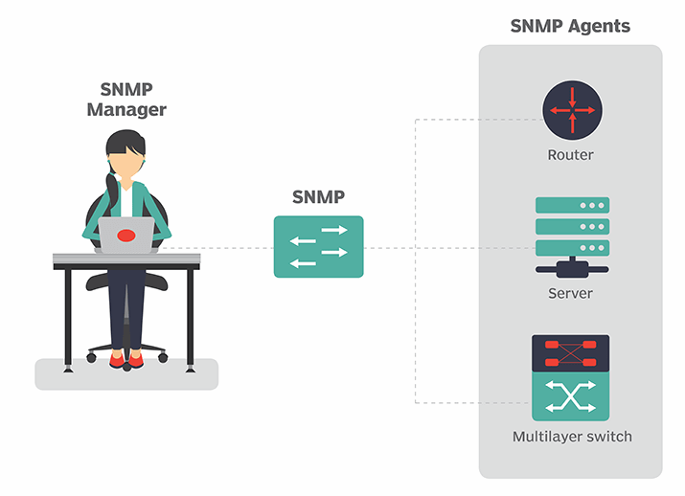
2
Các thành phần chính của giám sát mạng
Thiết bị được giám sát
Phần mềm giám sát
Giao thức SNMP
Trạm quản lý
Notes:
Bao gồm các router, switch, máy chủ, thiết bị lưu trữ, và thậm chí là các endpoint như PC, laptop.
Là các công cụ quản trị mạng (Network Management Systems - NMS) như Observium, Nagios, Zabbix, Cacti, SolarWinds. Những công cụ này thu thập dữ liệu từ các thiết bị mạng và cung cấp báo cáo chi tiết.
Đây là một giao thức phổ biến được sử dụng để thu thập thông tin từ các thiết bị mạng.
Đây là nơi mà quản trị viên có thể theo dõi, phân tích, và quản lý hiệu suất hệ thống mạng.

Slide 7
3
Quá trình giám sát mạng
Thu thập
dữ liệu
Cảnh báo
Phân tích
dữ liệu
Notes:
Các công cụ giám sát sẽ định kỳ lấy thông tin từ các thiết bị mạng (như CPU, bộ nhớ, lưu lượng) thông qua các giao thức như SNMP, NetFlow hoặc ICMP (ping).
Các công cụ sẽ phân tích dữ liệu này để phát hiện xu hướng, cảnh báo khi có sự cố, hoặc dự đoán các vấn đề sắp xảy ra.
Khi một thông số nào đó vượt quá ngưỡng định trước, hệ thống giám sát sẽ gửi thông báo (qua email, tin nhắn, hoặc cảnh báo trực quan) để quản trị viên kịp thời can thiệp.

Slide 8

4
Các phương pháp giám sát
Giám sát chủ động (Active Monitoring)
Giám sát bị động (Passive Monitoring)
Notes:
Hệ thống chủ động gửi các yêu cầu (ping, SNMP, HTTP requests) tới các thiết bị để kiểm tra trạng thái và hiệu suất của chúng.
Thu thập dữ liệu mà không gửi yêu cầu trực tiếp, chỉ dựa trên thông tin mà các thiết bị gửi về (ví dụ: NetFlow hoặc sFlow).

Slide 9
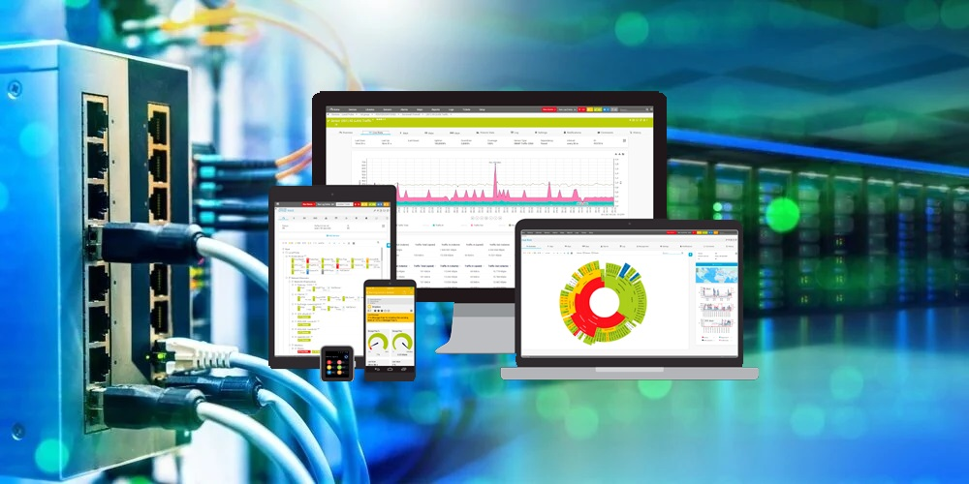

5
Chỉ số quan trọng cần giám sát
Độ trễ (Latency)
Jitter
Tỷ lệ mất gói
Băng thông (Bandwidth)
Sử dụng CPU và bộ nhớ
Notes:
Thời gian cần thiết để một gói tin đi từ nguồn đến đích và quay trở lại. Độ trễ cao có thể ảnh hưởng đến hiệu năng của các ứng dụng thời gian thực.
Biến thiên độ trễ giữa các gói tin liên tiếp, ảnh hưởng đến các ứng dụng yêu cầu kết nối liên tục như VoIP.
Phản ánh khả năng giao tiếp ổn định của hệ thống mạng.
Tổng lượng dữ liệu có thể truyền qua một đường truyền trong một khoảng thời gian nhất định.
Theo dõi hiệu suất phần cứng của các thiết bị mạng, đặc biệt quan trọng đối với các máy chủ và router.

Slide 10
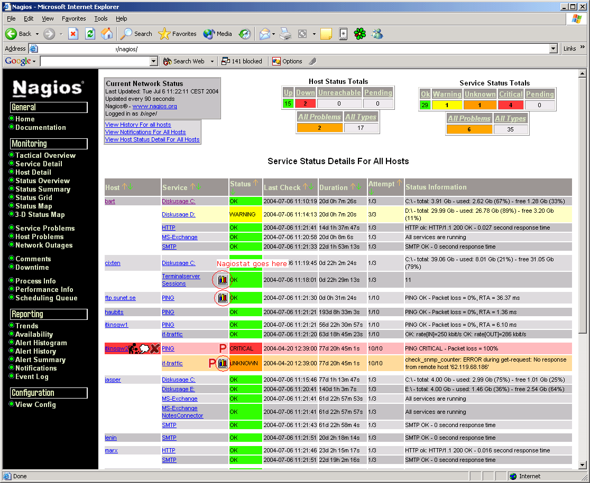
6
Một số công cụ giám sát phổ biến
NAGIOS
Notes:
Một hệ thống giám sát mã nguồn mở phổ biến với khả năng giám sát các dịch vụ mạng, tài nguyên máy chủ, và các thiết bị.

Slide 11
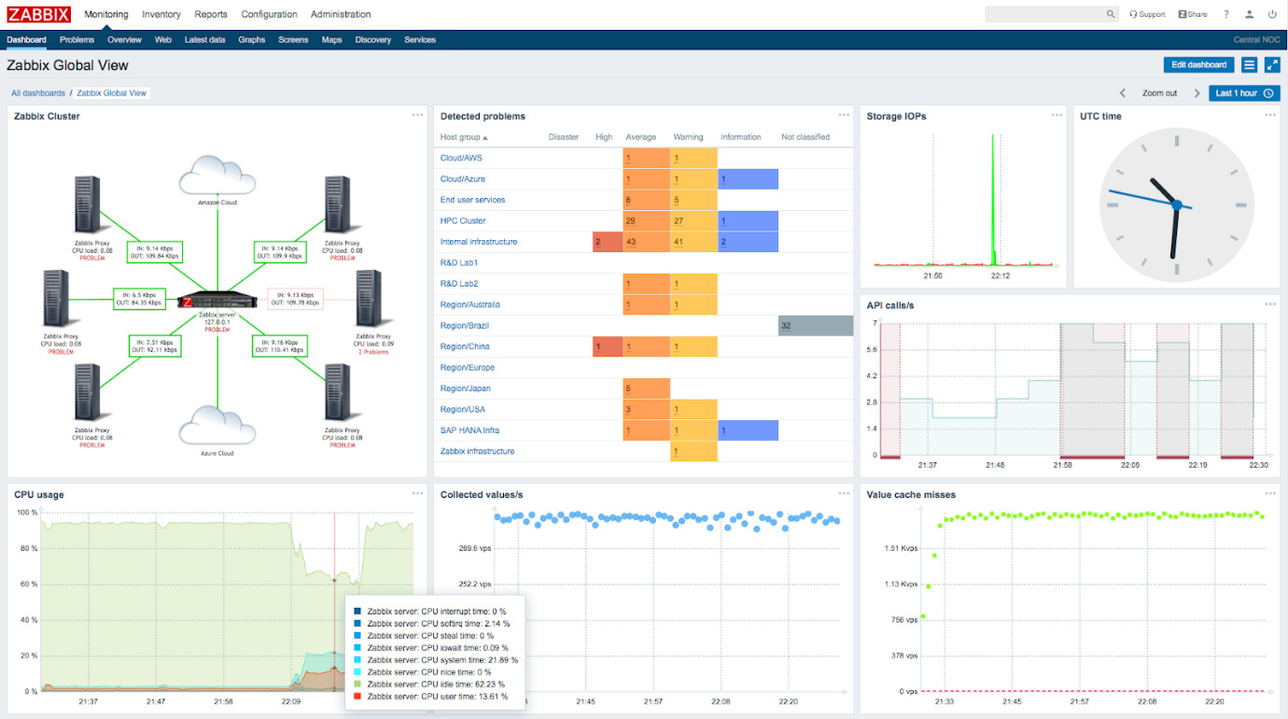
6
Một số công cụ giám sát phổ biến
ZABBIX
Notes:
Cung cấp giám sát thời gian thực với tính năng cảnh báo và trực quan hoá mạnh mẽ.

Slide 12
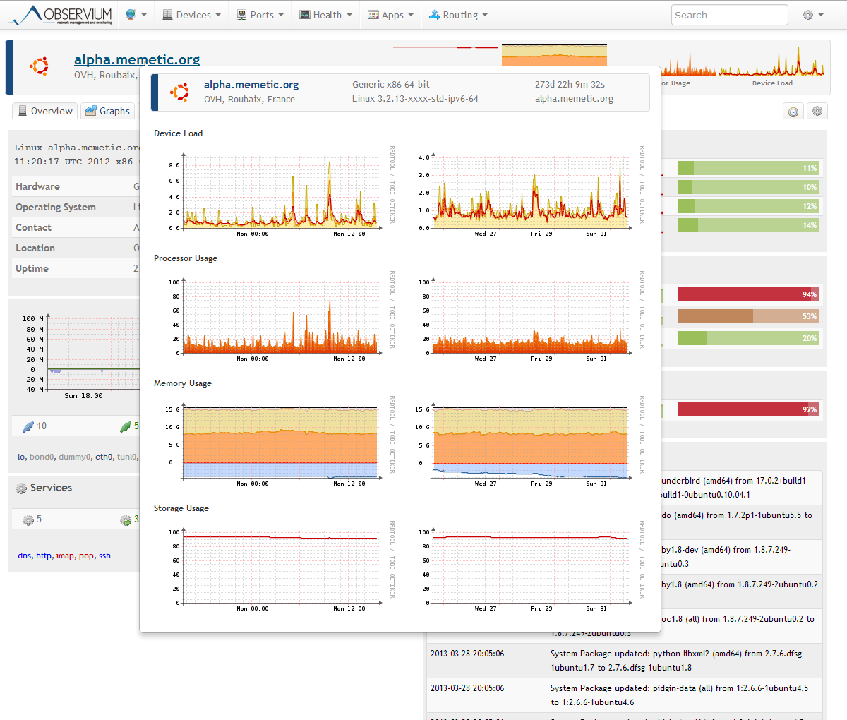
6
Một số công cụ giám sát phổ biến
OBSERVIUM
Notes:
Một công cụ tập trung vào việc theo dõi hiệu suất của các thiết bị sử dụng giao thức SNMP với giao diện đồ họa thân thiện.

Slide 13
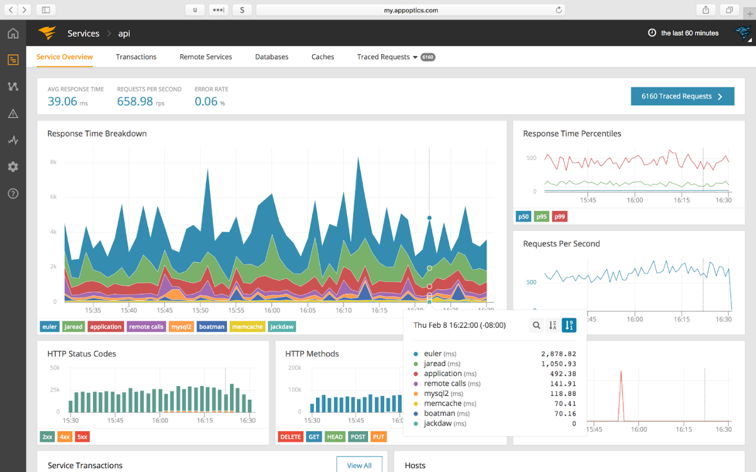
6
Một số công cụ giám sát phổ biến
SOLARWINDS
Notes:
Một giải pháp trả phí có tính năng giám sát toàn diện với các công cụ tiên tiến như NetFlow Traffic Analyzer.

Slide 14
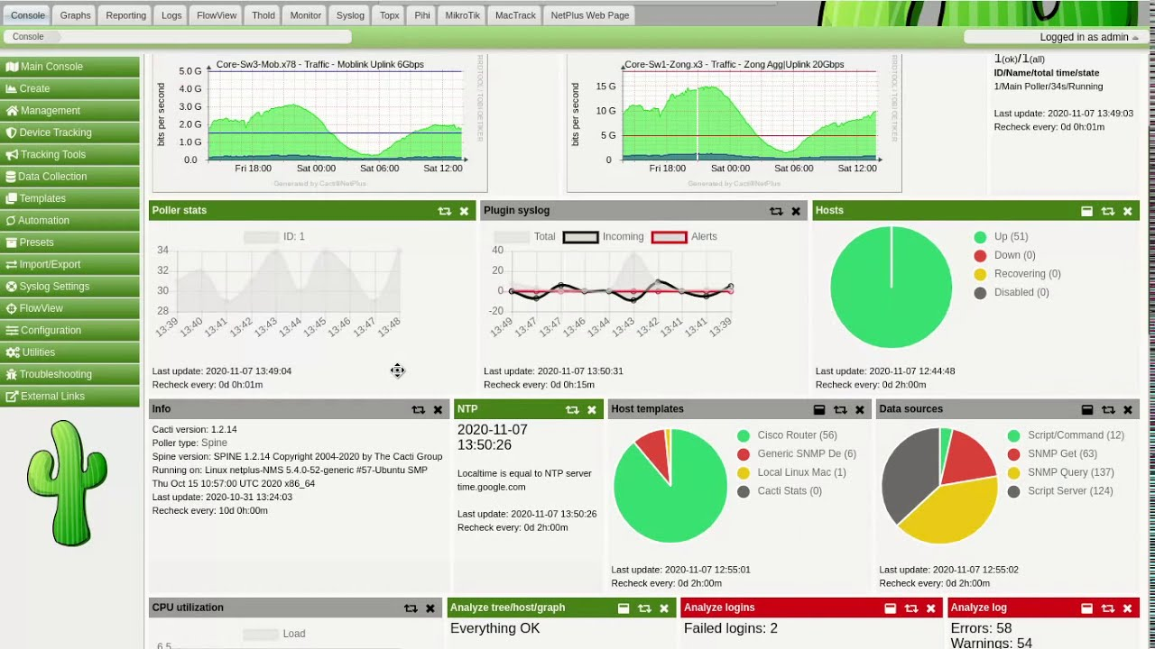
6
Một số công cụ giám sát phổ biến
CACTI
Notes:
Công cụ sử dụng RRDTool để vẽ biểu đồ theo dõi các chỉ số hiệu suất mạng theo thời gian.

Slide 15

7
Vai trò của giám sát mạng trong đánh giá hiệu năng
Đánh giá liên tục
Dự đoán và cải thiện
Tối ưu hóa tài nguyên
Notes:
Giám sát mạng đóng vai trò quan trọng trong đánh giá hiệu năng:
Đánh giá liên tục: Giúp quản trị viên thu thập dữ liệu theo thời gian, phân tích xu hướng và đánh giá hiệu năng dài hạn.
Dự đoán và cải thiện: Phát hiện sớm các sự cố tiềm ẩn để cải thiện hiệu năng hệ thống.
Tối ưu hóa tài nguyên: Cung cấp báo cáo giúp quản trị viên phân bổ và điều chỉnh tài nguyên hiệu quả.

Slide 16
Cơ bản về giao thức SNMP (Simple Network Management Protocol)
02

Slide 17
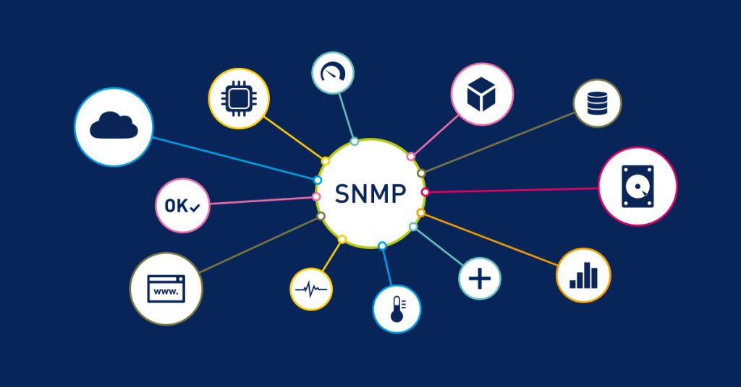
1
Tổng quan về giao thức SNMP
SNMP (Simple Network Management Protocol) là giao thức tầng ứng dụng dùng để quản lý và giám sát thiết bị mạng.
SNMP được hỗ trợ trên nhiều loại thiết bị như router, switch, điểm truy cập không dây, máy in, thiết bị IoT, và có thể giám sát các dịch vụ như DHCP.
Notes:
SNMP (Simple Network Management Protocol) là giao thức tầng ứng dụng dùng để quản lý và giám sát thiết bị mạng. Nó giúp các thiết bị giao tiếp thông tin quản lý trong cả môi trường có thiết bị từ một hoặc nhiều nhà cung cấp, trên mạng LAN hoặc WAN. Phiên bản SNMP 3 mới nhất đã cải thiện bảo mật, hỗ trợ xác thực và mã hóa tin nhắn, bảo vệ dữ liệu trong quá trình truyền.
SNMP được hỗ trợ trên nhiều loại thiết bị như router, switch, điểm truy cập không dây, máy in, thiết bị IoT, và có thể giám sát các dịch vụ như DHCP. Các thiết bị và dịch vụ này dùng software agent để giao tiếp với hệ thống quản lý mạng thông qua SNMP.

Slide 18
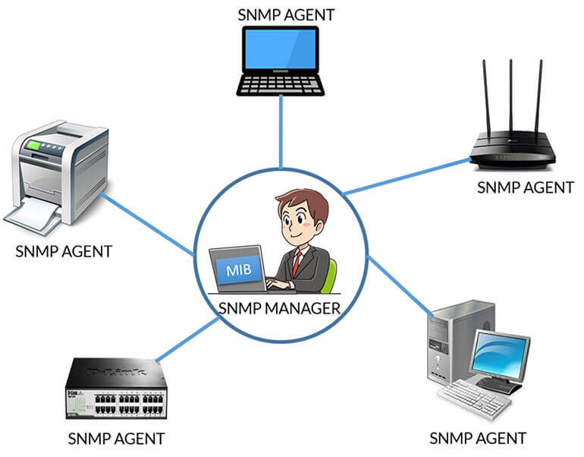
2
Các thành phần chính của SNMP
Một hệ thống SNMP gồm 2 thành phần cơ bản: NMS (Network Management Station) và NE (Network Element).
SNMP Manager
SNMP Agent
Notes:
Man: Là phần mềm chạy trên máy chủ quản lý. Nó chịu trách nhiệm thu thập thông tin từ các agent trên các thiết bị mạng khác nhau và gửi lệnh điều khiển để cấu hình chúng.
Age: Là phần mềm chạy trên các thiết bị mạng. Agent chịu trách nhiệm cung cấp dữ liệu trạng thái của thiết bị cho manager và thực thi các lệnh từ manager.
Một SNMP Manager có thể quản lý nhiều SNMP Agent và ngược lại một SNMP Agent có thể chịu sự quản lý của nhiều SNMP Manager.

Slide 19
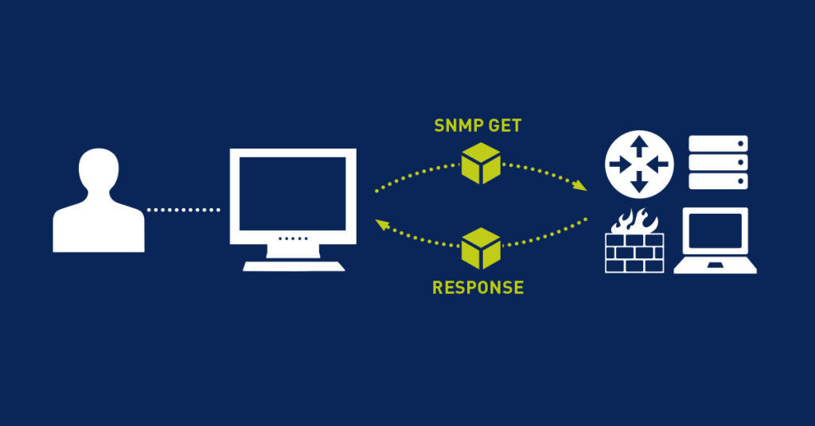
3
Những phiên bản của SNMP
Tính đến năm 2024, SNMP có 3 phiên bản khác nhau bao gồm:
SNMP phiên bản 1 (SNMPv1)
SNMP phiên bản 2 (SNMPv2)
SNMP phiên bản 3 (SNMPv3)
SNMPv2 là phiên bản giao thức SNMP phổ biến nhất thời điểm hiện tại.
Notes:
Tính đến năm 2024, SNMP có 3 phiên bản chính:
SNMPv1: Phiên bản đầu tiên, được mô tả trong RFC 1157.
SNMPv2: Cải thiện xử lý lỗi hiệu quả hơn, được mô tả trong RFC 1901, và còn được biết đến như SNMPv2c (giới thiệu trong RFC 1441).
SNMPv3: Tăng cường bảo mật và quyền riêng tư, được mô tả trong RFC 3410.
Hiện tại, SNMPv2 vẫn phổ biến nhất, còn SNMPv3 được ưa chuộng nhờ tính năng bảo mật, mã hóa và xác thực tin nhắn trong quá trình truyền.

Slide 20
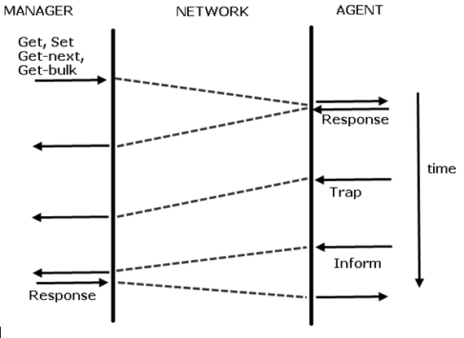
4
SNMP hoạt động như thế nào?
SNMPv2 hoạt động dựa trên 7 loại thông điệp:
GetRequest
GetNetRequest
GetBulkRequest
InformRequest
SetRequest
GetResponse
Trap
Notes:
SNMPv2 sử dụng 7 loại thông điệp chính:
1. GetRequest: Quản lý gửi yêu cầu đến agent để lấy giá trị của một hoặc nhiều object trong MIB dựa trên OID.
2. GetNextRequest: Quản lý gửi yêu cầu đến agent để lấy giá trị của object tiếp theo trong MIB.
3. GetBulkRequest: Quản lý gửi yêu cầu đến agent để lấy nhiều giá trị của nhiều object cùng một lúc.
4. InformRequest: Quản lý gửi yêu cầu thông tin đến nhau để trao đổi dữ liệu.
5. SetRequest: Quản lý gửi yêu cầu đến agent để thiết lập giá trị cho object (chỉ với các object có quyền READ_WRITE).
6. GetResponse: Agent gửi phản hồi về giá trị của object sau khi nhận yêu cầu từ quản lý.
7. Trap: Agent tự động gửi thông báo đến quản lý khi có sự kiện xảy ra (ví dụ: cổng bị tắt). Có hai loại trap:
Generic trap: Theo quy định của SNMP.
Specific trap: Được định nghĩa bởi nhà sản xuất. Mỗi trap được xác định bởi một mã số nguyên. Trong SNMPv1, có 7 loại generic trap: coldStart (0), warmStart (1), linkDown (2), linkUp (3), authenticationFailure (4), egpNeighborLoss (5), và enterpriseSpecific (6).
Trap được sử dụng để cảnh báo, trong khi các yêu cầu và phản hồi SNMP được dùng để quản lý mạng.

Slide 21
Phát triển hệ thống giám sát mạng với Observium
03

Slide 22
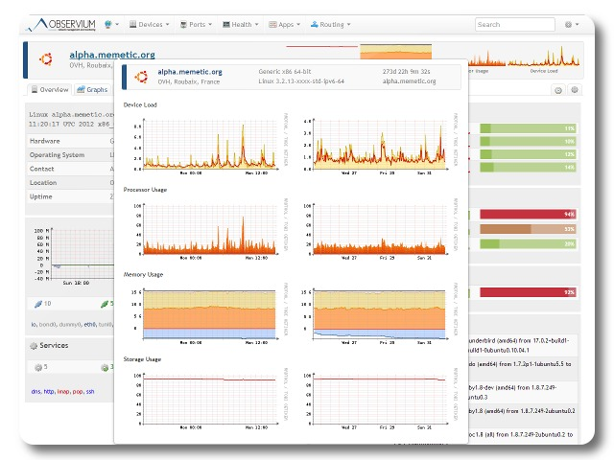

1
Giới thiệu về Observium
Notes:
Observium là nền tảng mã nguồn mở giúp quản trị viên theo dõi và quản lý hiệu suất mạng và thiết bị dễ dàng. Với giao diện web trực quan và hỗ trợ nhiều loại thiết bị từ các nhà cung cấp khác nhau, Observium là công cụ mạnh mẽ cho các hệ thống mạng phức tạp.

Slide 23
1
Giới thiệu về Observium
Đặc điểm nổi bật của Observium:
Giao diện người dùng thân thiện
Hỗ trợ đa dạng thiết bị
Giám sát hiệu năng mạng
Biểu đồ và báo cáo
Cảnh báo và thông báo
Notes:
Observium có giao diện web thân thiện, giúp theo dõi mạng và thiết bị dễ dàng theo thời gian thực. Nó hỗ trợ nhiều loại thiết bị từ các hãng như Cisco, Juniper, Dell, HP, và chạy trên cả Windows, Linux thông qua SNMP. Observium giám sát hiệu năng mạng, thu thập dữ liệu như băng thông, độ trễ, và sử dụng CPU, RAM. Hệ thống cung cấp biểu đồ chi tiết và cảnh báo khi có sự cố hoặc tham số vượt ngưỡng, giúp quản trị viên xử lý kịp thời.

Slide 24
1
Giới thiệu về Observium
Các tính năng chính:
Tự động phát hiện thiết bị (Auto-discovery)
Theo dõi hiệu suất thiết bị
Quản lý log
Giao thức hỗ trợ
Notes:
Các tính năng chính của Observium gồm:
Tự động phát hiện thiết bị: Phát hiện và thêm thiết bị mới vào hệ thống mà không cần cấu hình thủ công.
Theo dõi hiệu suất: Giám sát CPU, RAM, băng thông và lưu lượng mạng của các thiết bị.
Quản lý log: Thu thập và quản lý nhật ký hệ thống, hỗ trợ phân tích sự cố.
Hỗ trợ nhiều giao thức: Thu thập thông tin từ các thiết bị qua SNMP, IPMI và API của nhà cung cấp.

Slide 25
1
Giới thiệu về Observium
Lợi ích của Observium:
Tăng hiệu quả quản lý
Giảm thời gian phát hiện và xử lý sự cố
Khả năng mở rộng cao
Notes:
Lợi ích của Observium gồm:
Tăng hiệu quả quản lý: Quản trị viên có thể theo dõi toàn bộ hệ thống mạng từ một giao diện duy nhất.
Giảm thời gian xử lý sự cố: Cảnh báo tức thời giúp phát hiện và phản ứng nhanh với các sự cố trong mạng.
Khả năng mở rộng cao: Phù hợp cho cả mạng nhỏ và lớn, từ doanh nghiệp nhỏ đến trung tâm dữ liệu với hàng ngàn thiết bị.

Slide 26
1
Giới thiệu về Observium
Ứng dụng trong thực tế:
Giám sát hệ thống mạng doanh nghiệp
Giám sát trung tâm dữ liệu
Notes:
Ứng dụng thực tế của Observium bao gồm:
Giám sát hệ thống mạng doanh nghiệp: Được dùng để quản lý các mạng phức tạp trong doanh nghiệp.
Giám sát trung tâm dữ liệu: Giúp quản lý hiệu suất và trạng thái của các máy chủ, thiết bị lưu trữ và hạ tầng trong các trung tâm dữ liệu lớn.

Slide 27
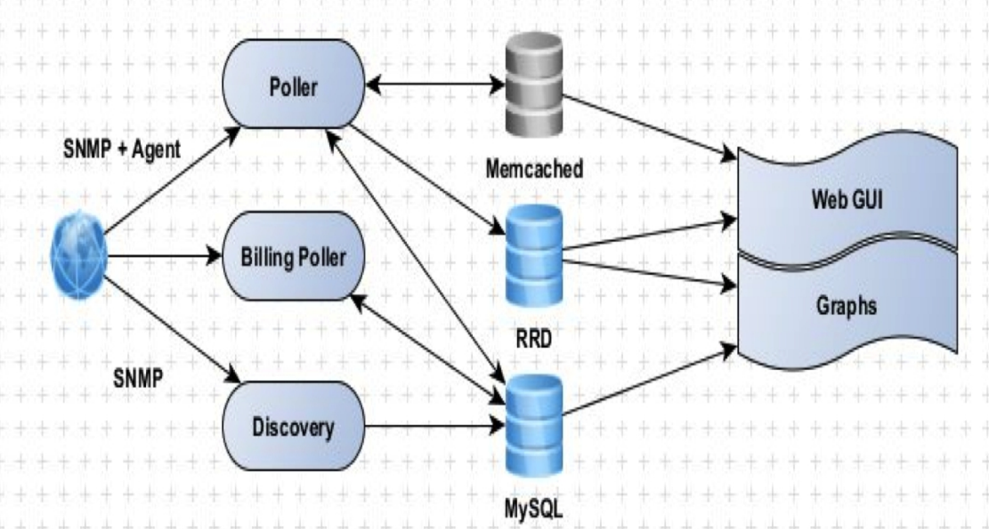
2
Cấu trúc các khối chức năng của Observium
SNMP + Agent
Poller
Billing Poller
Discovery
Memcached
RRD (Round Robin Database)
MySQL
Web GUI và Graphs
Notes:
Cấu trúc chức năng của Observium gồm các phần chính:
1. SNMP + Agent: Thu thập dữ liệu từ các thiết bị mạng (router, switch, máy chủ) qua SNMP và agents.
2. Poller: Lấy dữ liệu định kỳ từ các thiết bị và lưu tạm vào Memcached để truy xuất nhanh.
3. Billing Poller: Giám sát và lưu trữ dữ liệu về lưu lượng và băng thông vào RRD và MySQL.
4. Discovery: Tự động phát hiện và thêm thiết bị mới vào hệ thống giám sát.
5. Memcached: Lưu tạm dữ liệu để giảm tải cho hệ thống.
6. RRD: Lưu trữ dữ liệu hiệu suất mạng theo thời gian.
7. MySQL: Lưu thông tin cấu hình và thiết bị.
8. Web GUI và Graphs: Giao diện trực quan giúp quản lý và theo dõi hiệu suất qua biểu đồ.
Cấu trúc này giúp Observium dễ mở rộng và quản lý hiệu quả mạng phức tạp.

Slide 28
Triển khai thực nghiệm
04
và kết quả

Slide 29
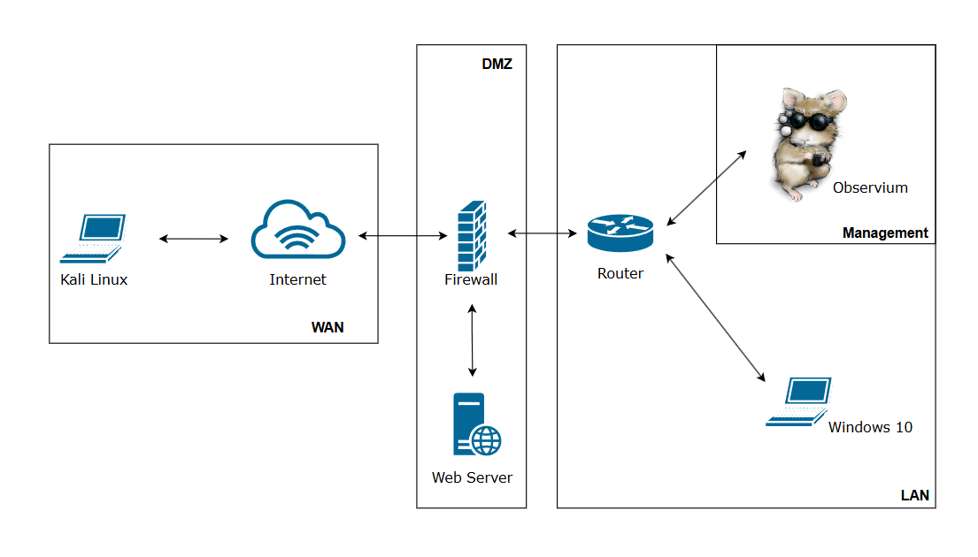
Mô hình và kịch bản triển khai
1

Slide 30
Kết quả thực nghiệm
2
Mời thầy và các bạn xem video demo của nhóm.

Slide 31
Kết luận và hướng phát triển
05

Slide 32
Kết luận
Lý thuyết:
Phân tích tầm quan trọng của giám sát hệ thống mạng.
Trình bày khái niệm, thành phần và cách hoạt động của giao thức quản lý mạng SNMP.
Nắm được cách hoạt động và thu thập thông tin của phần mềm Observium.
Notes:
Báo cáo đã thực hiện các nhiệm vụ chính như sau: …

Slide 33
Kết luận
Thực nghiệm:
Triển khai mô hình giám sát và cấu hình hệ thống theo kế hoạch.
Khai thác các chức năng chính của phần mềm Observium.
Nắm vững kiến thức về giám sát hệ thống và SNMP.
Triển khai thành công mô hình giám sát với Observium trên Router, Switch, ASA, IPS, Windows và Linux.
Tích lũy kinh nghiệm cấu hình các thiết bị và công nghệ.
Notes:
Báo cáo đã thực hiện các nhiệm vụ chính như sau: …

Slide 34
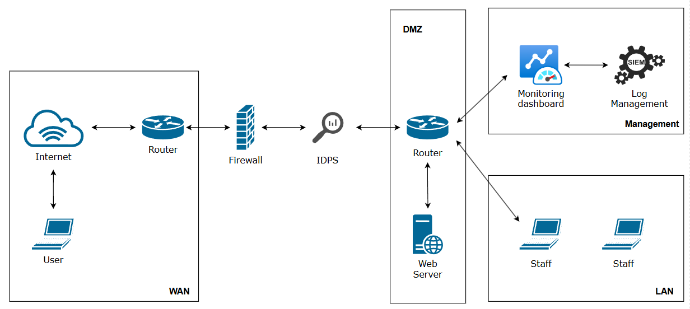
Hướng phát triển
Notes:
Báo cáo đã thực hiện các nhiệm vụ chính như sau: …

Slide 35
Trường ĐH Công Nghệ Thông Tin – ĐHQG TP.HCM
Khoa Mạng máy tính và Truyền thông
Cảm ơn thầy và các bạn đã lắng nghe!

